Slide 1
Нормативное регулирование использования цифровых технологий в обучении
и воспитании обучающихся
образовательных организаций

Slide 2
Национальная цель развития РФ
«Цифровая трансформация государственного и муниципального управления, экономики
и социальной сферы»
на период до 2030 года
и на перспективу до 2036 года
достижение к 2030 году
государственного и муниципального
«цифровой зрелости»
Указ Президента РФ от 07.05.2024 N 309
«О национальных целях развития Российской Федерации на период до 2030 года и на перспективу
до 2036 года»
управления,
ключевых отраслей экономики и социальной сферы, в том числе здравоохранения и образования, предполагающей автоматизацию большей части транзакций в рамках единых отраслевых цифровых платформ и модели управления на основе данных с учетом ускоренного внедрения технологий обработки больших объемов данных, машинного обучения и искусственного интеллекта
Цифровая трансформация
государственного и муниципального управления, экономики и социальной сферы

Slide 3
Цифровая трансформация образования
Распоряжение Правительства РФ
от 18.10.2023 №2894-р «Об утверждении стратегического направления в области цифровой трансформации образования, относящейся к сфере деятельности Министерства просвещения Российской Федерации и признании утратившим силу распоряжения Правительства РФ
от 02.12.2021 N 3427-р»
Цель
Достижение высокой степени «цифровой зрелости» сферы образования на базе единого, качественного, безопасного образовательного пространства, построенного с учетом
предоставления равного доступа к качественному верифицированному
цифровому образовательному контенту
и цифровым образовательным сервисам на всей территории Российской Федерации для всех категорий участников образовательных отношений.
Задачи
реализация равного доступа к качественному верифицированному цифровому образовательному контенту и цифровым образовательным сервисам;
формирование набора сервисов с возможностью получения услуг в сфере образования и (или) информации посредством единой точки доступа к цифровым образовательным сервисам;
предоставление возможности построения индивидуальных образовательных траекторий
личностного роста обучающегося и педагогического
работника;
стандартизация взаимодействия создаваемых и
существующих информационных систем, функционирующих в сфере образования, и переход на использование единых
классификаторов, реестров, справочников и
форматов обмена данными;
формирование эффективной системы выявления, развития и поддержки талантов у детей;
повышение эффективности процессов функционирования организаций, осуществляющих образовательную деятельность, в том числе предусматривающее мероприятие по повышению информационной безопасности;
снижение административной нагрузки за счет внедрения новых технологических решений в сфере образования, включая технологии искусственного интеллекта.

Slide 4
Постановление Правительства РФ
«О федеральной государственной информационной системе «Моя школа»
Участники взаимодействия
Оператор системы
Министерство цифрового развития, связи и массовых коммуникаций РФ
Функциональный заказчик системы
Министерство просвещения РФ
Информационная система для обеспечения
эффективного взаимодействия и онлайн- коммуникаций пользователей в рамках образовательного процесса
ООО «Компания ВК»
(ООО «Цифровое образование»)
Пользователи системы
Обучающиеся
Законные
представители
Поставщики контента и образовательных сервисов
Другие физические
и юридические лица
Органы власти
Другие работники образовательных организаций
Поставщики контента и образовательных сервисов
Поставщики сведений системы
Педагоги
Органы власти

Slide 5
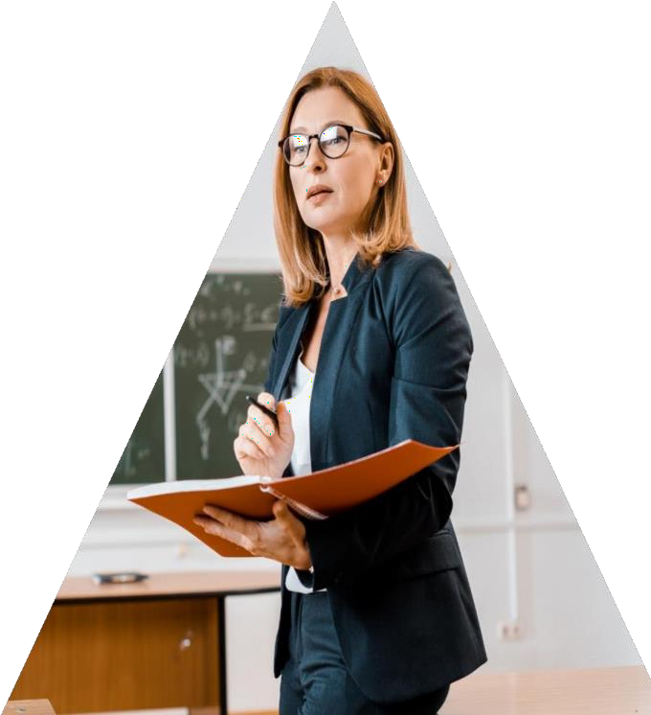
ФГИС «Моя школа»
Основные возможности
Облачное хранилище документов, инструменты для создания
и редактирования документов популярных форматов (doc, xls, ppt
и т.д.), совместной работы в режиме онлайн в отечественном
офисном программном обеспечении;
Проверенный образовательный и воспитательный контент;
Расписание уроков, домашние задания, оценки, журнал и т.п.;
Тестирующая подсистема для оценки знаний учащихся и
отработки учащимися изучаемого материала на тренажерах;
Специальное приложение для работы через СМАРТ ТВ;
Видео-конференц-связь на базе ИКОП Сферум

Slide 6
Современный учитель - носитель и транслятор цифровых
компетенций

Slide 7
Основные компоненты цифровой грамотности педагога
Цифровая грамотность педагога
отношение к
индивидам
коммуникативная
грамотность
медиаграмотность
компьютерная
грамотность
информационная
грамотность

Slide 8
Информационная грамотность
способность к поиску, агрегации, проверке
достоверности и анализу информации
Признаки информационно-грамотного человека:
понимает степень влияния информации на жизнь
знания
умеет искать и находить информацию в разных ресурсах
умения
понимает пользу и вред информации
установки

Slide 9
Компьютерная грамотность
определяется как знание и способность использовать
компьютеры и связанные с ними технологии на уровне навыков
Признаки компьютерно-грамотного человека:
понимает технические составляющие
компьютера и принципы их
взаимодействия
знания
легко использует цифровые устройства
вне зависимости от
платформы/интерфейса
умения
установки
понимает цели использования компьютера

Slide 10
Коммуникативная грамотность
совокупность знаний, умений, навыков в области вербальных и невербальных средств для адекватного восприятия и отражения действительности в различных ситуациях общения
Признаки компьютерно-грамотного человека:
понимает отличия цифровых коммуникаций от живого общения
знания
умеет использовать современные средства коммуникации: социальные сети и мессенджеры
умения
осознает наличие особой этики и норм общения в цифровой среде
установки

Slide 11
Медиаграмотность
совокупность навыков и умений, которые позволяют людям анализировать, оценивать и создавать сообщения в разных видах медиа, жанрах, форматах
Признаки компьютерно-грамотного человека:
понимает многообразие источников информации, форм и каналов её распространения
знания
умеет искать новости в разных источниках, проверять их полноту и достоверность
умения
критично относится к информационным сообщениям и новостям
установки

Slide 12
Педагогическая деятельность в цифровой среде

Slide 13
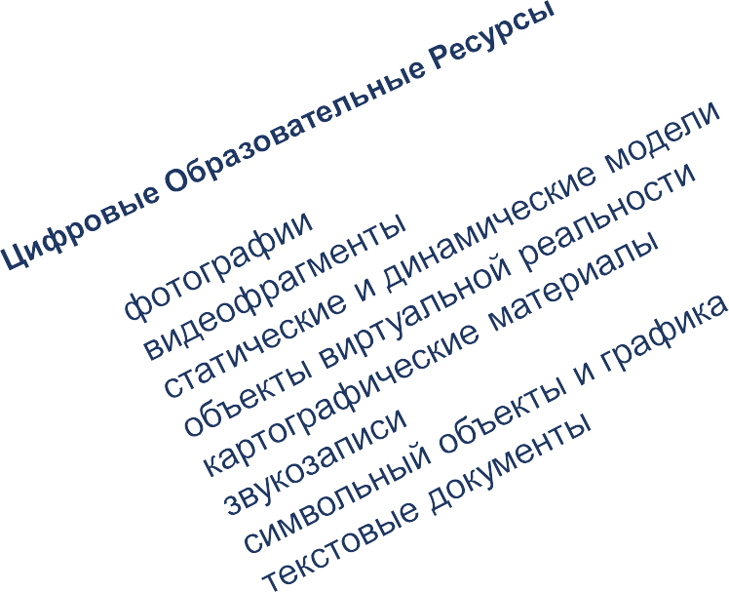
Цифровой Образовательный Ресурс
современные средства обучения, представленные в электронном формате
Классификация ЦОР
по типу среды распространения и использования
интернет ресурсы, онлайн-ресурсы, ресурсы
для «электронных досок»
электронные справочники, викторины,
словари, учебники,
лабораторные работы
по виду содержимого
контента
ЦОР
по реализуемому
принципу
мультимедиа,
презентационные ресурсы,
система обучения
по составляющим
входящего контента
лекционные ресурсы, практические ресурсы, тренажеры, ким

Slide 14
Типовые варианты применения ЦОР на разных этапах урока
Актуализация знаний
компьютерные тесты, конструкторы
интерактивных заданий
электронные учебники, энциклопедии, справочники, мультимедийные презентации, учебные видеофильмы
Освоение знаний
Закрепление и совершенствование знаний
диагностические тесты, электронные тренажёры, обучающие среды,
Контроль и оценка
знаний
компьютерные тесты, интерактивные задания, кроссворды, рефлексивные материалы

Slide 15
Модели уроков с использованием цифровых технологий

Slide 16
Модели современных уроков
Модели уроков в смешанном обучении
перевёрнутый класс
автономная
группа
индивидуальная
траектория
смена рабочих
зон
урок вне стен

Slide 17
Перевёрнутый класс
Преимущества
Учитель выполняет роль консультанта
Поддерживается развитие качеств и умений 21
₀ века, таких как сотрудничество, творческий
подход, способность решать проблемы,
самостоятельность, грамотность в области ИКТ
Обеспечивается возможность для поддержки развития каждого учащегося, формирования у него таких качеств личности, которые позволят впоследствии результативно учиться на
протяжении всей жизни
02
Используется, если обучающиеся в классе незначительно отличаются по своему уровню знаний,
психологическим особенностям и уровню сформированности

Slide 18
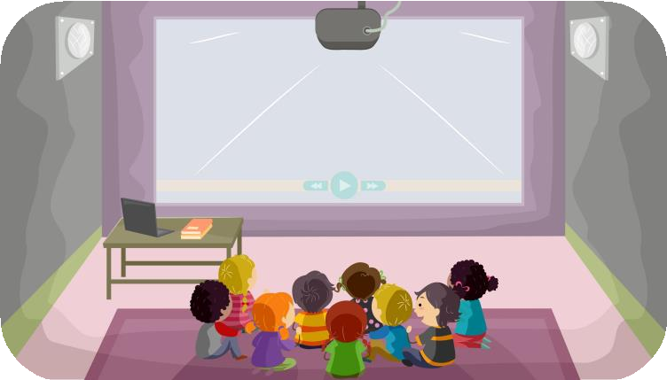
Автономная группа
Группа 1
Группа 2
Демонстрация основного содержания на
интерактивной доске для мотивации ( создание
«интриги урока») или объяснения основного содержания
Использование дополнительных материалов как основы для разнообразных заданий; индивидуальная работа с продвинутыми или отстающими учениками
Класс делится на две группы, при этом численный и персональный состав группы могут изменяться
от урока к уроку в зависимости от поставленных педагогических задач

Slide 19
Смена рабочих зон
Группа работает с учителем
Группа работает с ЭОМ
Группа работает коллективно
Условия результативности:
Работа в одной зоне обязательно должна быть основана на использовании
электронных средств обучения
Время каждой зоны - 10-12 минут
Оборудование рабочих мест должно быть больше, чем учащихся в классе
Необходима организация предварительной подготовки в каждой зоне

Slide 20
Урок вне стен
Условия проведения:
чётко сформулированные:
цель и задачи,
задания с критериями выполнения
конкретный способ использования ЦОР
индивидуальная или групповая работа на объекте
подведение итогов и рефлексия после проведения урока
Урок вне стен
парковые
музейные
Роль цифровых образовательных ресурсов:
театральные
получение дополнительной информации:
перед уроком
в ходе урока
после урока
создание фото и видео непосредственно в ходе урока
предоставление результатов в виде схемы, таблицы, карты,
презентации
тестирование и анкетирование

Slide 21
Эффекты от использования цифровых технологий
мотивация к обучению
мотивация к успеху
личностная креативность
рефлексия
коммуникативность
обученность по предмету
участие в олимпиадах
участие в проектах
цифровая грамотность

Slide 22
Цифровая образовательная среда: новые возможности для учителя

Slide 23
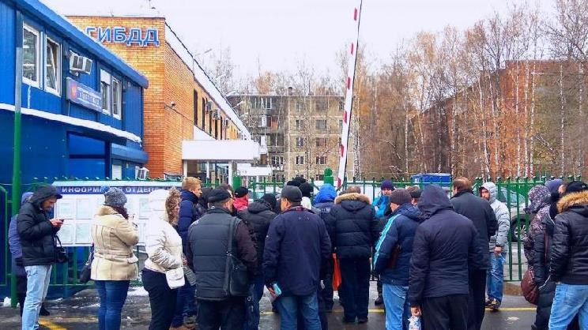
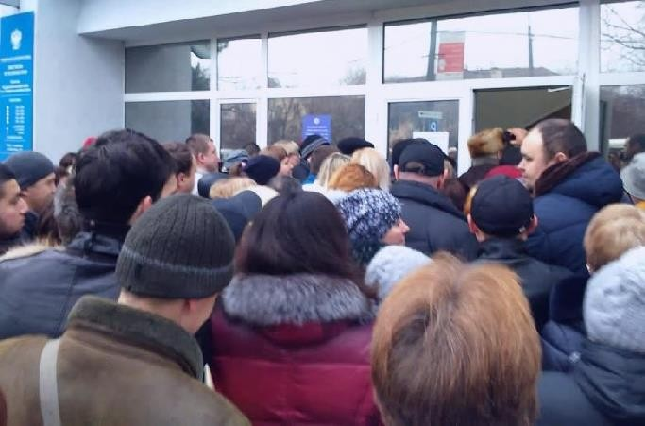
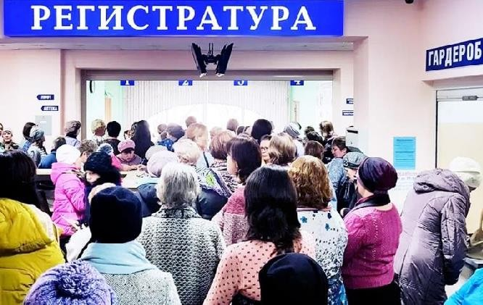
До…
После
Утверждение новых федеральных
стандартов

Slide 24
Библиотека цифрового образовательного контента открывает новые возможности для педагога
Использование контента меняет структуру труда,
высвобождает время учителей для работы с учениками*
Стало
* загруженность учителя рутинными процессами
(> 17 ЧАСОВ
В НЕДЕЛЮ)
Было
Подготовка конспектов и поиск материалов для урока
Библиотека цифрового контента
Применение
разрозненных
цифровых сервисов
ФГИС «Моя школа» и ее компоненты
Использование зарубежных
средств связи
и небезопасных способов коммуникации
Коммуникационная платформа
«Сферум» и мессенджер VK
5

Slide 25
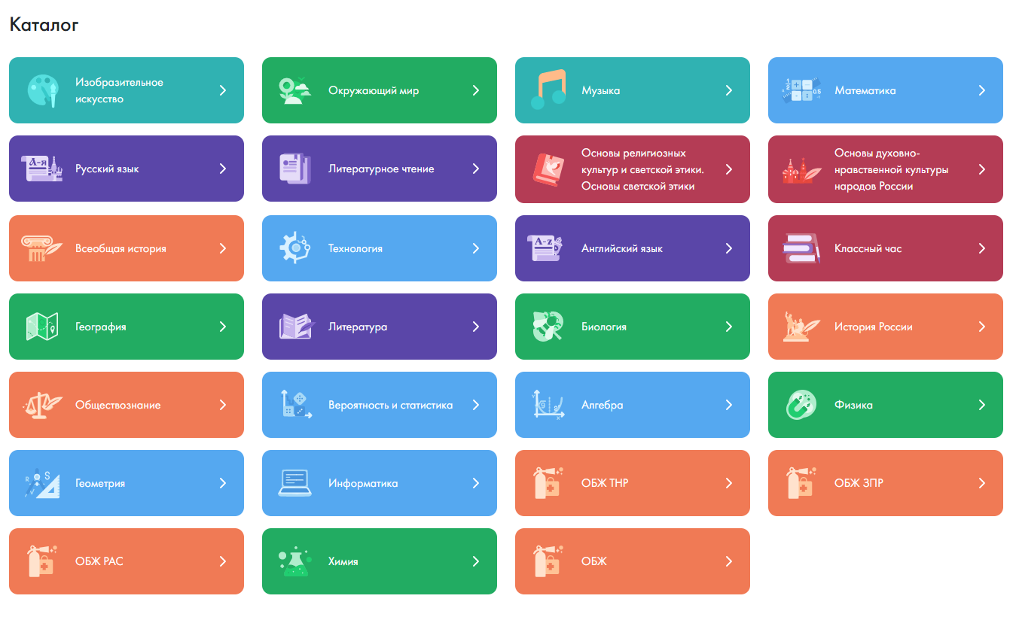
Разработанный контент охватывает 80 % содержания общего образования (100 % — к 2025 году)
Состоит из готовых уроков
по темам
Содержит материалы
с автоматической проверкой
и домашние задания
Включает методические рекомендации
к каждому этапу урока
Промаркирован
по материалам подготовки
к ОГЭ и ЕГЭ
Все
предметы
6542
урока
38 553
материала
3–11
классы
89
субъектов РФ
12

Slide 26
Библиотека для учителя
Этапы урока
Виды деятельности
Методические
и дидактические
элементы
Мотивирование на учебную деятельность
Вхождение в тему урока и создание условий для осознанного восприятия нового материала
Актуализация опорных знаний
Целеполагание
Видеоролики, фрагменты художественных произведений, аудиофайлы, тексты
Осуществление учебных действий по освоению нового материала
Проверка первичного усвоения
Освоение нового материала
Подкасты, инфографика, архивные документы, интерактивные статьи
Применение знаний, в том числе в новых
ситуациях
Выполнение межпредметных заданий и заданий из реальной жизни
Тренажеры, тесты с автопроверкой, чек-листы, кейсы
Применение изученного материала
Выполнение заданий в форме ГИА (ОГЭ, ЕГЭ)
Симуляторы, интерактивные
тексты и справочники
Развитие функциональной грамотности
Систематизация знаний и умений
Листы самооценки, групповые проекты, тесты с медиа, мини-игры
Проверка приобретенных знаний, умений и навыков
Диагностика, самодиагностика
Самооценивание, рефлексия
Подведение итогов, домашнее задание
Домашнее задание

Slide 27
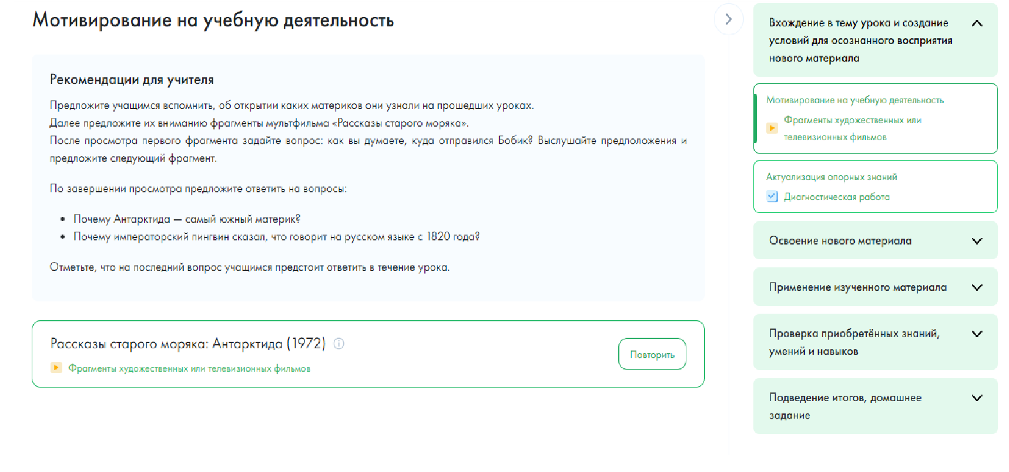
Сопровождение повседневной деятельности учителя
Контент содержит методические рекомендации для эффективной
организации и проведения урока

Slide 28
Экспертиза цифрового образовательного контента
Критерии первого этапа экспертизы сценарных планов в соответствии
с Приказом от 15.04.22 № 243
Экспертиза на отсутствие вредоносного программного обеспечения
в разработанных электронных
образовательных материалах
Критерии второго этапа экспертизы сценарных планов
•
соответствие требованиям ФГОС
отсутствие сведений, противоречащих Конституции РФ и законодательству РФ
антивирусный сканер
•
соответствие ПООП
отсутствие сведений, направленных
на поддержку и (или) оправдание экстремизма и
терроризма
поведенческий анализ
•
отсутствие ошибок, опечаток, соответствие нормам и правилам русского языка, отсутствие ненормативной лексики
проверка похожести на известные вредоносные объекты
отсутствие информации, отрицающей традиционные семейные ценности, пропагандирующей нетрадиционные сексуальные отношения и формирующей неуважение к родителям и (или) другим членам семьи
детектирующие технологии
на основе машинного обучения
•
структурированность, логичность,
последовательность содержания
проверка по глобальной базе знаний
исполнителя
•
отсутствие недостоверных, научно
не подтвержденных
и сфабрикованных фактов
направленность содержания на формирование у обучающихся российской гражданской идентичности, ценностных ориентиров (верховенство права,
поддержание общественной безопасности, свобода и ответственность)
и другие
отражение вклада российских деятелей науки, культуры, а также выдающихся изобретателей и инженеров России
и другие
и другие
^{ВСЕГО} 31КРИТЕРИЙ

Slide 29
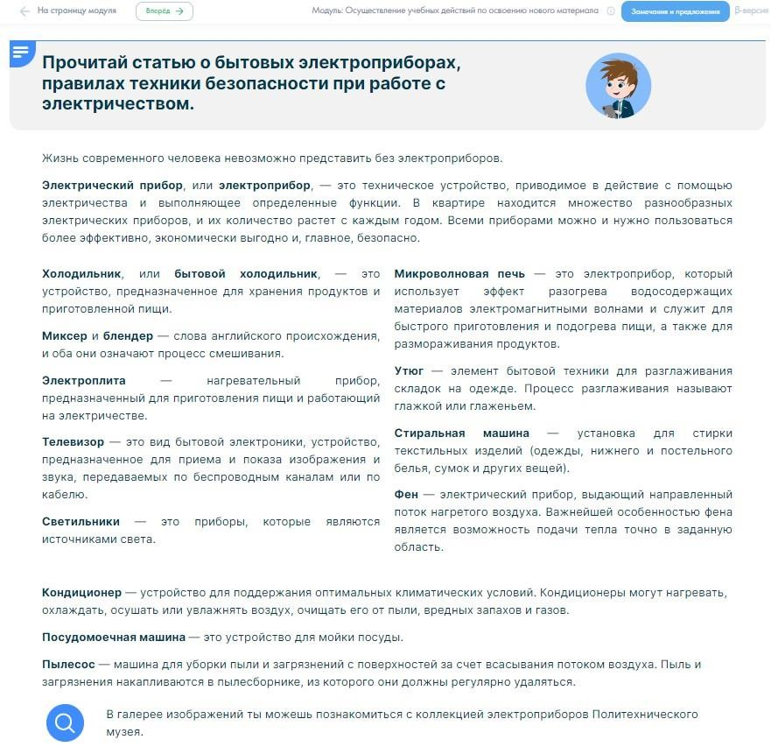
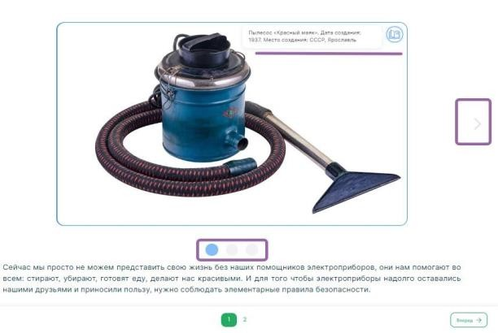
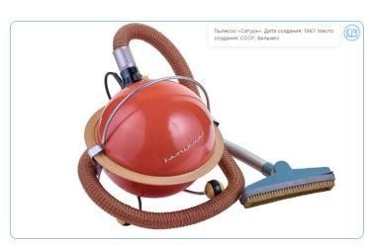
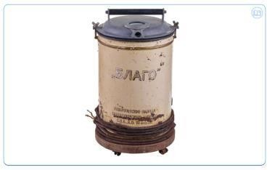
Информационная безопасность!

Slide 30
Практическая работа по ППК
«Особенности работы в библиотеке
цифрового образовательного контента (ЦОК)»

Slide 31
Практическая работа по ППК
«Особенности работы в библиотеке цифрового образовательного контента (ЦОК)»
Перейдите по ссылке https://myschool.edu.ru/ на сайт ФГИС «Моя школа» и авторизуйтесь с помощью аккаунта на Госуслугах
1

Slide 32
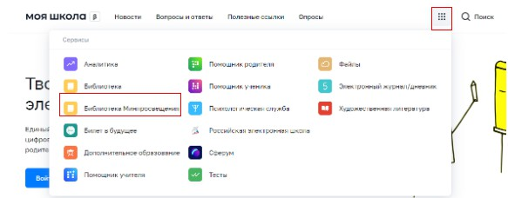
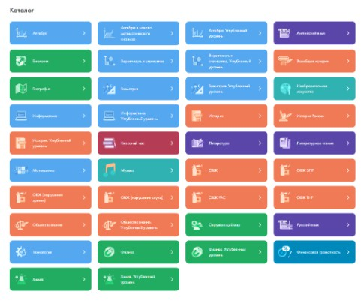
Описание и требования к выполнению
Выберите в перечне подсистем раздел
Библиотека Минпросвещения
2
3
Выберите интересующий вас предмет

Slide 33
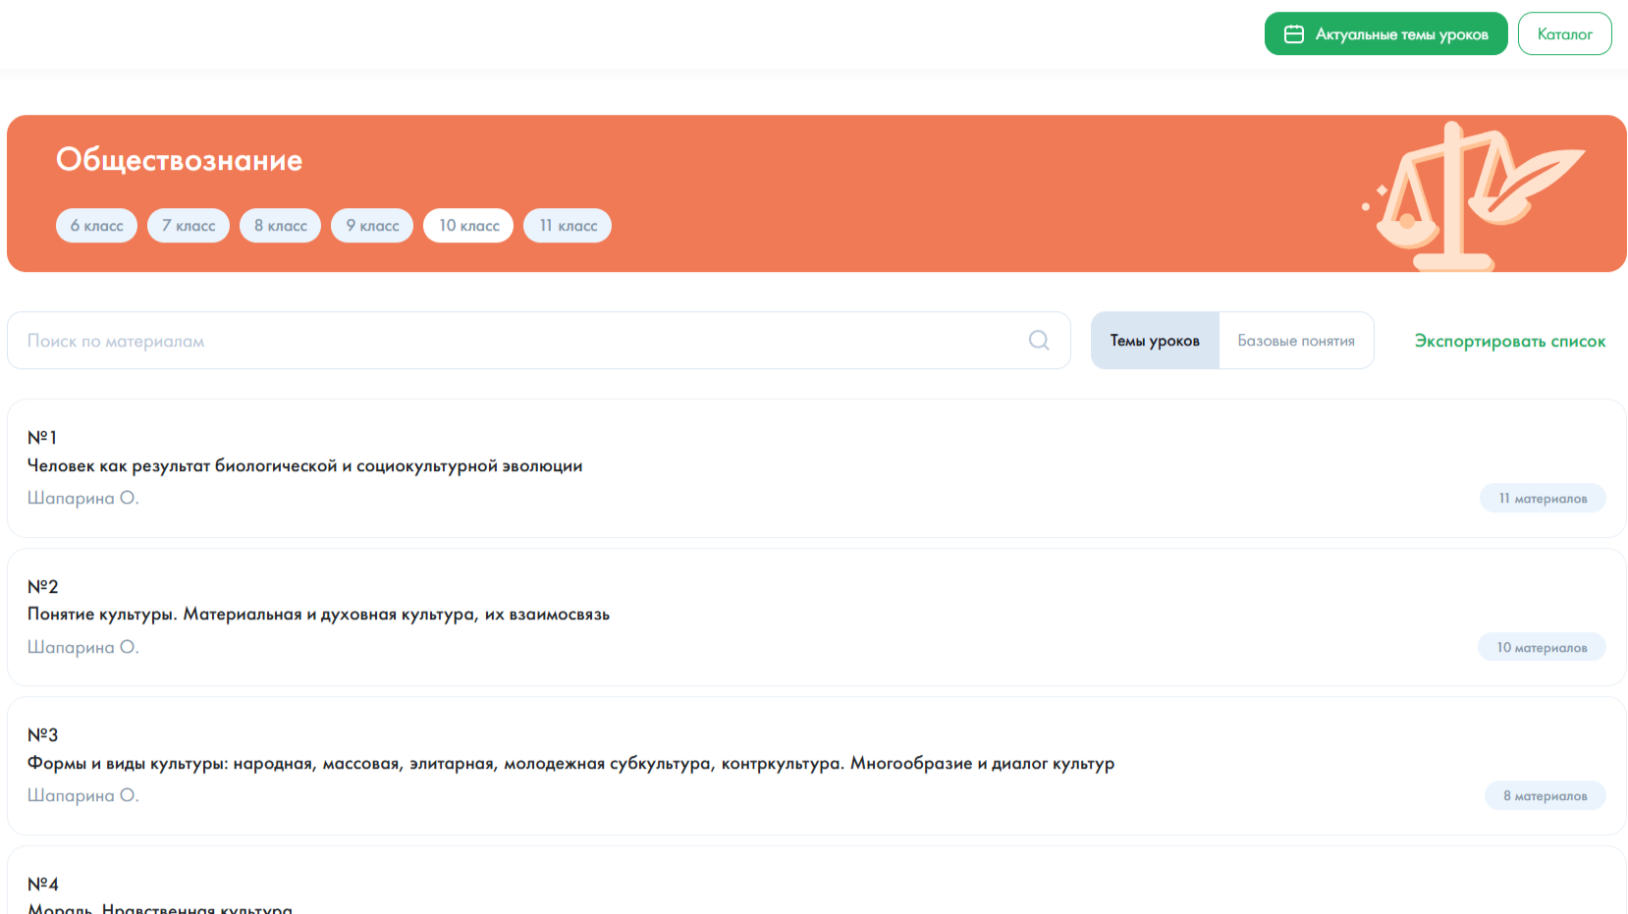
Описание и требования к выполнению
4
Выберите интересующий вас класс, затем урок

Slide 34
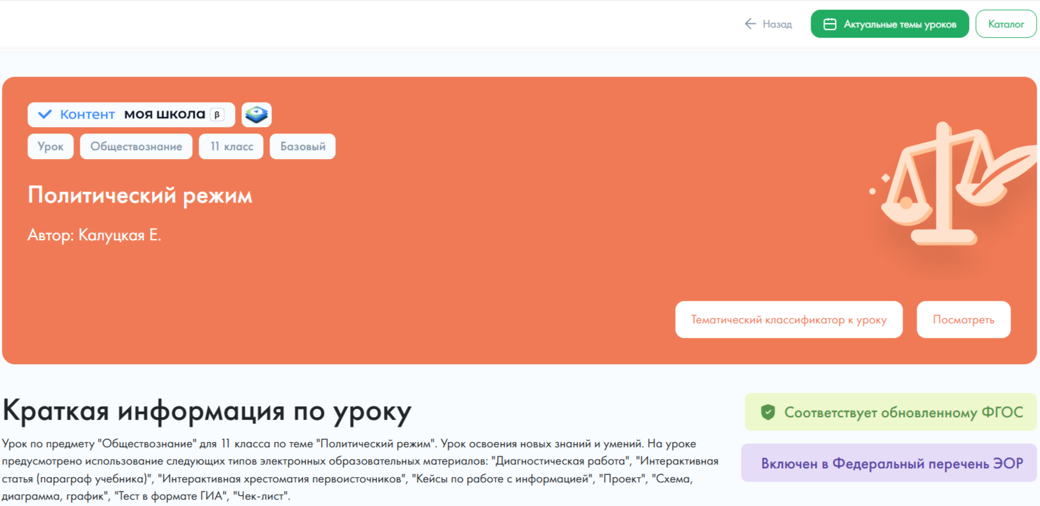
Ознакомьтесь с карточкой урока
6
Осуществите переход в урок, нажав в шапке с названием темы урока
«Посмотреть»

Slide 35
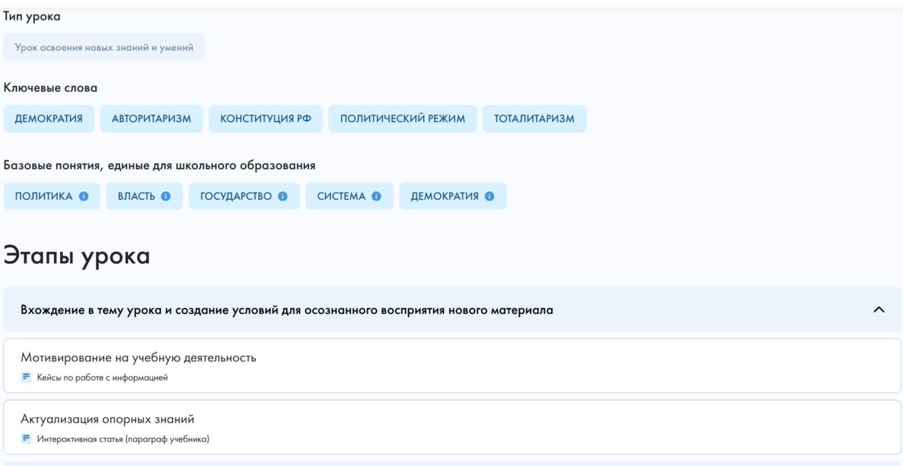

Slide 36
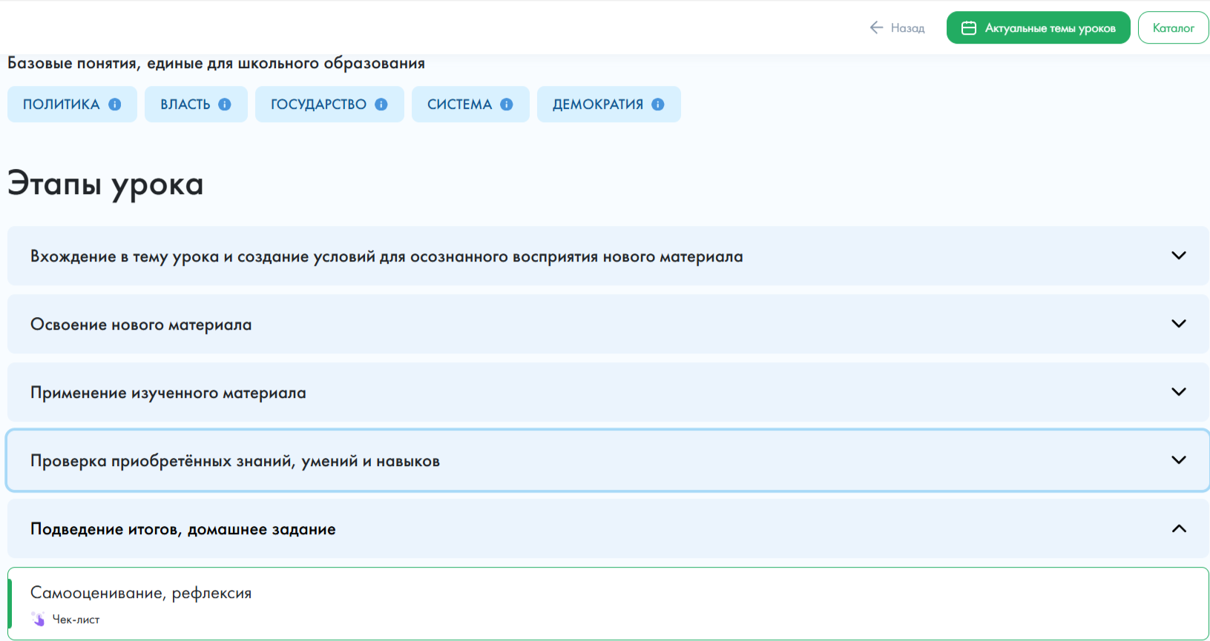

Slide 38
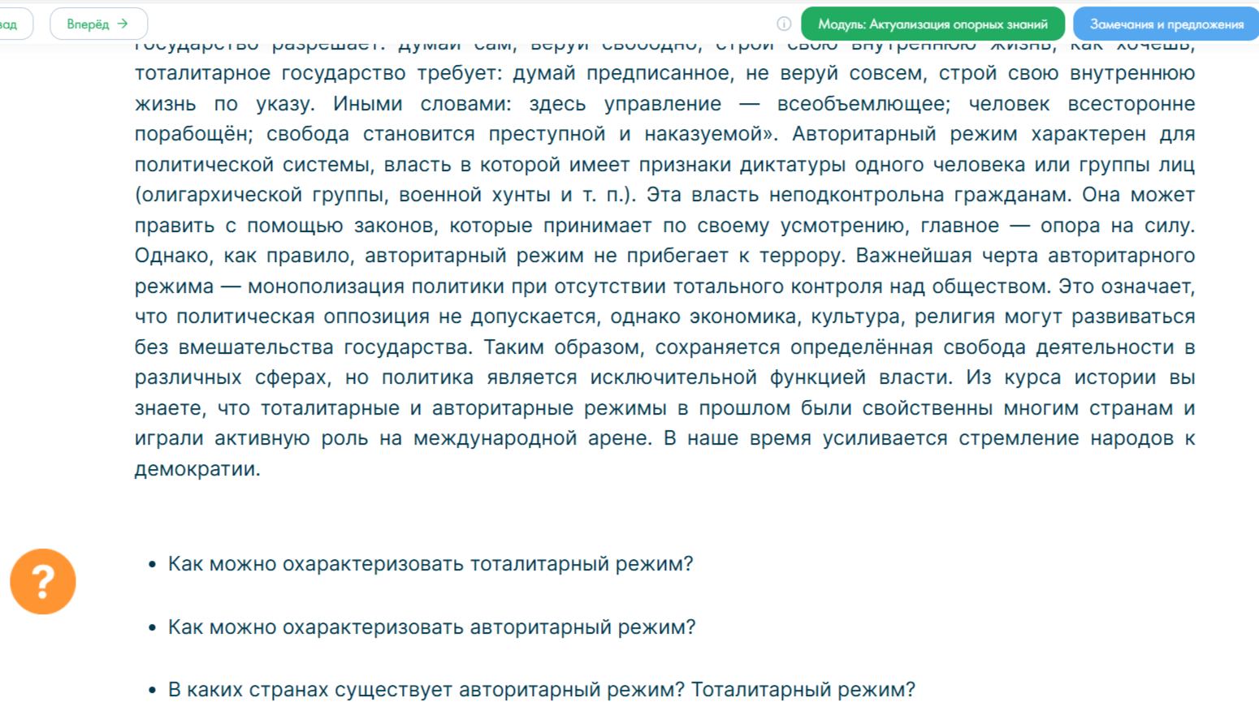

Slide 44
Просмотр контента для лиц, не имеющих аккаунта на сайте Госуслуги
1А Возможен просмотр контента Библиотеки Минпросвещения через переход с главной страницы сайта https://myschool.edu.ru/. Для этого необходимо выбрать в Материалах библиотеки
Каталог цифрового образовательного контента.
1Б выберите регион проживания

